Slide 1
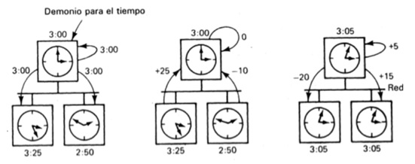
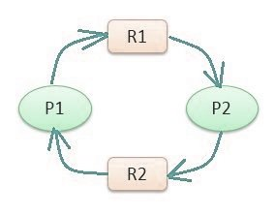
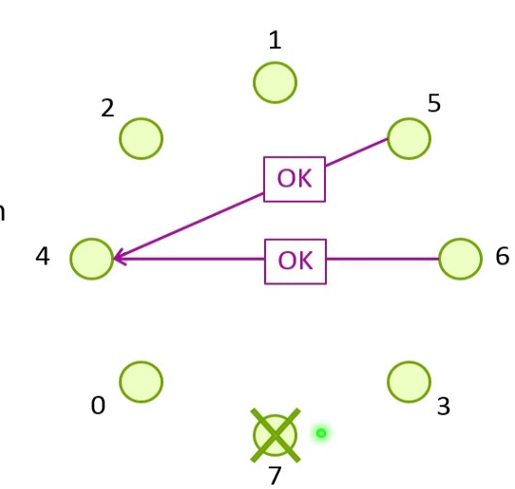
Unidad 5 Sincronización
Sistemas distribuidos

Slide 2
Sincronización en Sistemas Distribuidos
Un sistema distribuido es un conjunto de máquinas que no comparten reloj ni memoria común.
Los procesos intercambian mensajes sobre un canal de comunicación donde el retardo es impredecible.
Consecuencias:
Las nociones tradicionales de tiempo y estado no funcionan.
Ausencia de un reloj global.
Los procesos no pueden confiar en disponer de una vista global del estado del sistema debido a los retardos de la comunicación: No se puede hablar de un estado global.
Desafíos de sincronización en S.D.:
1. Sincronización de relojes.
2. Evitar el DeadLock.
3. Si un nodo falla: Algoritmos de elección.
Sistemas Distribuidos

Slide 3
Sincronización en Sistemas Distribuidos
Los procesos en un SD pueden necesitar sincronizarse Por ejemplo:
Para acceder simultáneamente a un recurso compartido →
cooperar para garantizar exclusión mutua.
Para fechar o acordar el orden de una serie de eventos
El tiempo es problemático en sistemas distribuidos
Ausencia de un reloj común.
La sincronización en un sistema monoprocesador o multiprocesador es mucho más simple de implementar
Reloj común
Instrucciones hw (test&set, compare&swap)
Sistemas Distribuidos
2

Slide 4
Sincronización en Sistemas Distribuidos
Por tanto → más compleja que en los centralizados
Problemas a considerar:
Tiempo y estados globales.
Exclusión mutua.
Algoritmos de elección.
Operaciones atómicas distribuidas: Transacciones
Sistemas Distribuidos

Slide 5
Tiempo y Estados
Relojes Físicos
Relojes Lógicos
Estados globales
Sistemas Distribuidos

Slide 6
Sincronización de Relojes Físicos
Relojes hardware de un sistema distribuido no están sincronizados.
Necesidad de una sincronización para:
En aplicaciones de tiempo real.
Ordenación natural de eventos distribuidos (fechas de
ficheros).
Sistemas Distribuidos

Slide 7
Relojes físicos
Los computadores calculan el paso del tiempo mediante las oscilaciones de un cristal
Típicamente cuarzo
Relojes atómicos (cesio)
La frecuencia de oscilación no es completamente estable. Depende de:
Factores ambientales, como la temperatura
Paso del tiempo
Sistemas Distribuidos
7

Slide 8
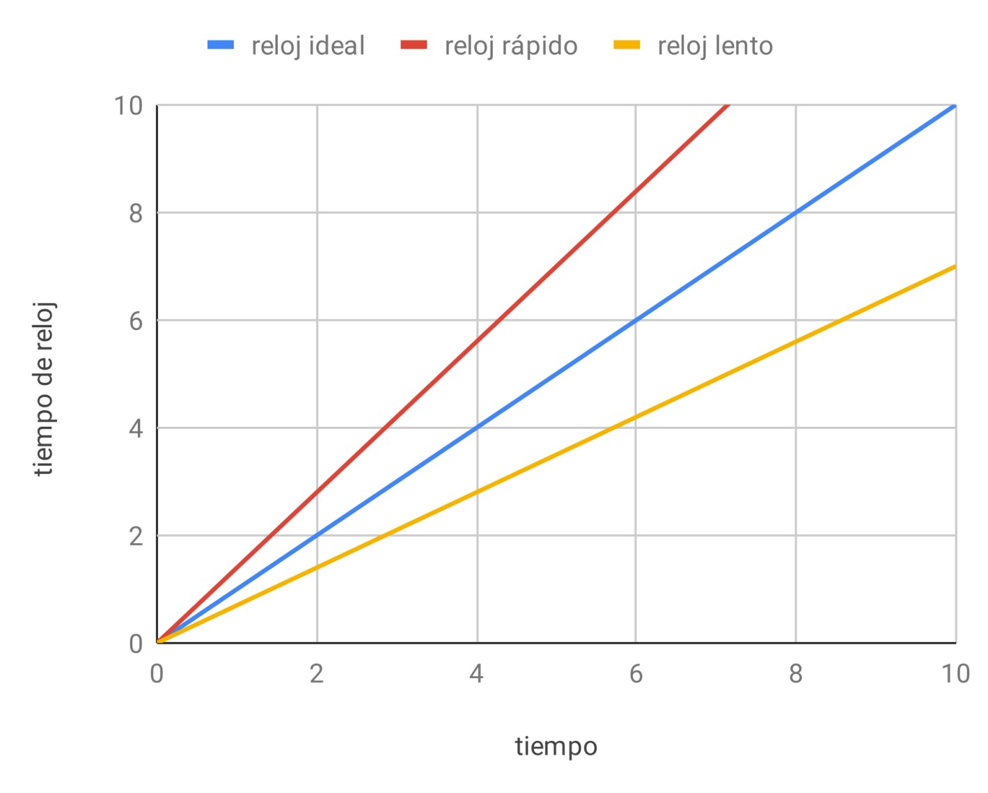
Deriva (drift)
Sistemas Distribuidos
8

Slide 9
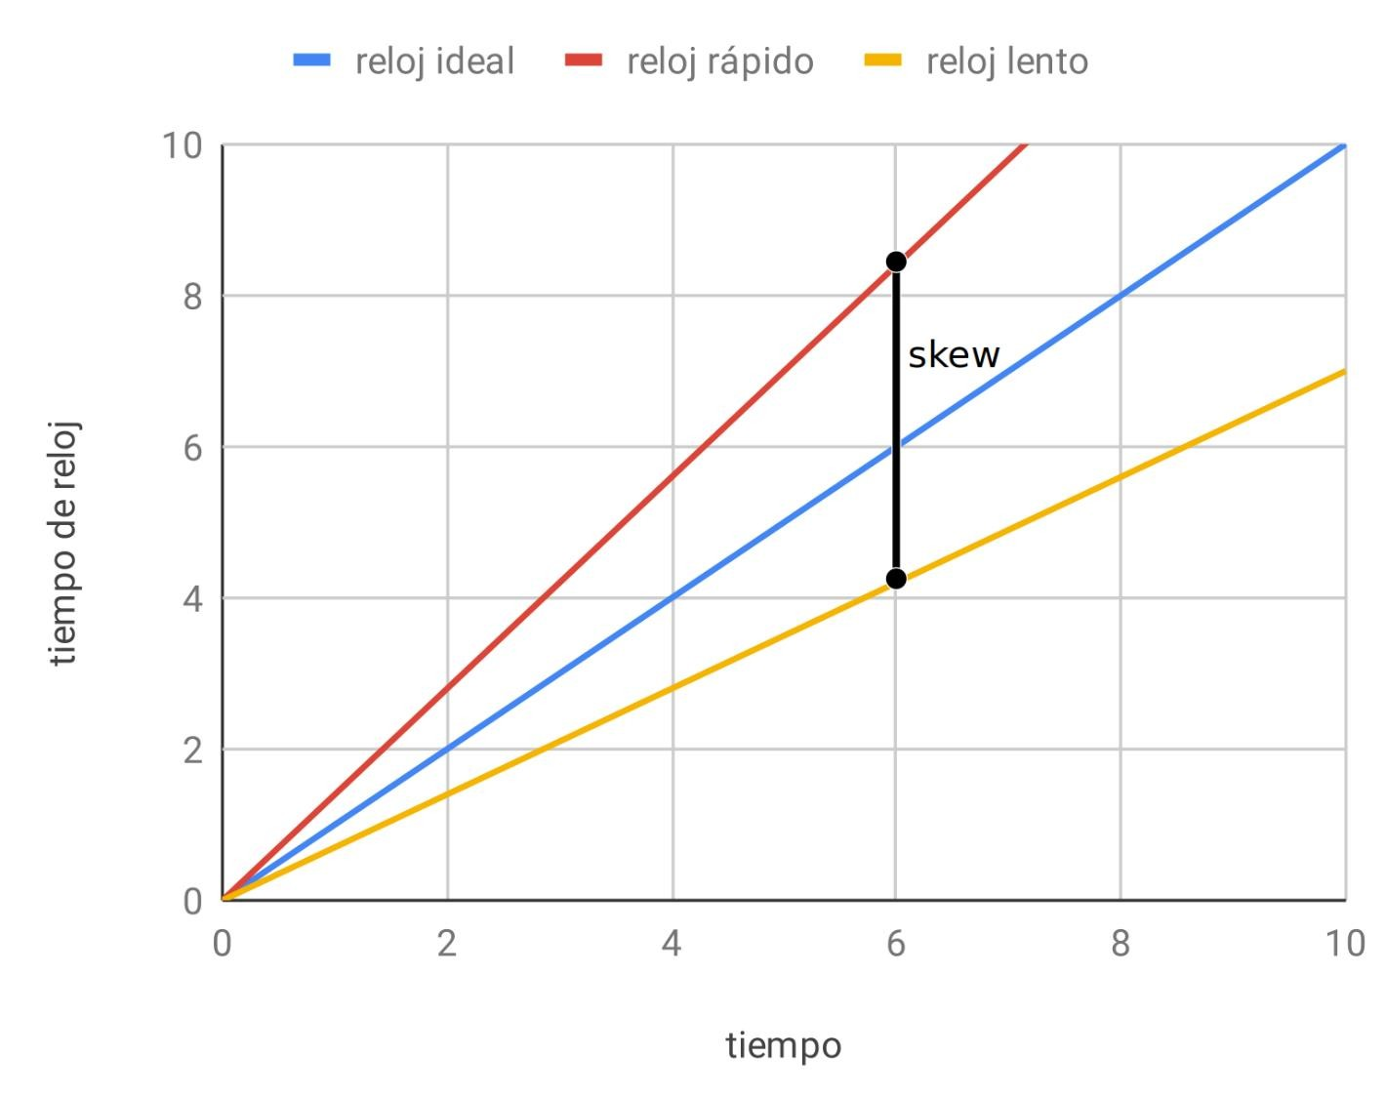
Sesgo (skew)
Sistemas Distribuidos
9

Slide 10
Tiempo Universal Coordinado (UTC)
Los relojes más precisos usan osciladores atómicos
Desde 1967:
«Un segundo es la duración de 9.192.631.770 oscilaciones de la radiación emitida en la transición entre los dos niveles hiperfinos del estado fundamental del isótopo 133 del átomo de cesio, a una temperatura de 0K»
Previamente, medidas basadas en astronomía
Rotación de la tierra sobre su eje y alrededor del sol
Desfase entre la «hora atómica» y la «hora astronómica»
Rotación de la tierra cada vez más lenta (fuerza de marea)
Inserción de segundo intercalar (leap second)
Sistemas Distribuidos
10

Slide 11
Tiempo Universal Coordinado (UTC)
UTC, del francés Temps Universel Coordonné
Es un estándar internacional que define la «hora oficial»
Basado en
relojes atómicos (International Atomic Time)
Promediado de 400 relojes atómicos
segundos intercalares (International Earth Rotation and Reference Systems Service)
Sistemas Distribuidos
11

Slide 12
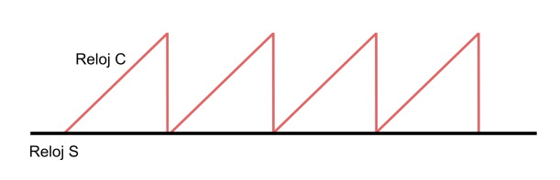
Sincronización de relojes físicos
Sincronización externa:
– Sincronización con respecto a una «fuente autorizada»
Cota del error D:
|S(t) – C_{i}(t)| < D
S es una fuente de reloj autorizada (típicamente UTC)
C_{i} son los relojes de los nodos
Sistemas Distribuidos
12

Slide 13
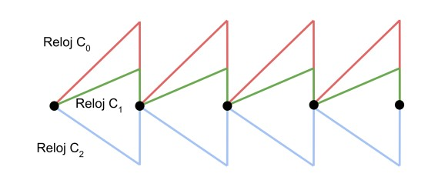
Sincronización de relojes físicos
Sincronización interna:
– Sincronización de todos los nodos entre sí
Cota de error D: |C_{i} (t) – C_{j}(t)| < D ∀ i,j
No implica sincronización externa.
Si se sincroniza el sistema externamente (cota de error D_{E}) e
internamente (cota de error D_{I}) → Cota de error D_{E}+D_{I}
Sistemas Distribuidos
13

Slide 14
Condición de monotonía
Condición por la que un reloj sólo avanza (nunca retrocede)
t’ > t → C(t’) > C(t)
Saltos hacia adelante:
Generalmente no son problemáticos
Saltos hacia atrás
Problemáticos
Posible solución: ralentizar el reloj hasta alcanzar la
sincronización
Sistemas Distribuidos
14

Slide 15


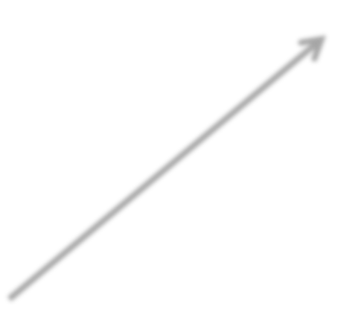



Algoritmo de Christian
Cristian, 1989. Algoritmo de sincronización externa basado en el RTT (Round-Trip Time).
tiempo
T₀ T₁
Cliente
Servidor
T_{S}
RTT = T₁ – T₀
T_{C} = T_{S} + ( T₁ – T₀ ) / 2
Sistemas Distribuidos
15

Slide 16
Algoritmo de Christian
Cristian, 1989. Algoritmo de sincronización externa basado en el RTT (Round-Trip Time).
100
T₀
200
T₁
tiempo
Cliente
Servidor
T_{S} 70
RTT = T₁ – T₀
RTT = 200 – 100
T_{C} = T_{S} + ( T₁ – T₀ ) / 2
T_{C} = 70 + 100 / 2 = 120
Sistemas Distribuidos
16

Slide 17


Algoritmo de Christian
Incluyendo el tiempo de tratamiento de interrupción
T₀
tiempo
T₁
Cliente
T_{i}
Servidor
T_{S}
RTT = T₁ – T₀
T_{C} = T_{S} + ( T₁ – T₀ – T_{i}) / 2
Sistemas Distribuidos
16

Slide 18
Algoritmo de Christian
Incluyendo el tiempo de tratamiento de interrupción
100
T₀
200
T₁
tiempo
Cliente
10
T_{i}
Servidor
T_{S} 70
RTT = 200 – 100
T_{C} = 70 + ( 100 – 10 )/ 2 = 115
RTT = T₁ – T₀
T_{C} = T_{S} + ( T₁ – T₀ – T_{i}) / 2
Sistemas Distribuidos
18

Slide 19
Algoritmo de Cristian
Para mejorar la precisión se puede repetir el algoritmo varias veces y descartar las que tengan un RTT superior a un límite
Redes más rápidas → menor RTT → mejor medición
Servidor es un punto único de fallo:
– Multicast a múltiples servidores y quedarse con el que conteste antes
Sistemas Distribuidos
19

Slide 20







Algoritmo de Berkeley
Sincronización interna (Gusella y Zatti, 1989)
Desarrollado para un conjunto de computadores corriendo Berkeley UNIX.
Uno de los nodos actúa como coordinador
Inicia el algoritmo y envía su reloj
Recibe los deltas
Calcula el promedio y le envía a cada nodo la diferencia
correspondiente
100
0
+10
Promedio =
( 0 – 10 + 30 + 20 ) / 4 =
10
S
100
S
100
S
110
100
100
-10
+30
20
-20
100
+20
-10
C₀
90
C₁
120
C₂
130
C₀
90
C₁
120
C₂
130
C₀
110
C₁
110
C₂
110
Sistemas Distribuidos
20

Slide 21
Algoritmo de Berkeley
Se realiza periódicamente
Se asume que el tiempo de envío es igual para todos
Si el delta de alguno de los relojes supera un límite → se considera defectuoso y no se usa para promediar
El coordinador es un punto único de fallo
– Si se cae → necesario detectarlo y empezar un algoritmo de elección
100
0
+10
Promedio =
( 0 – 10 + 30 + 20 ) / 4 =
10
S
100
S
100
S
110
100
100
-10
+30
20
-20
100
+20
-10
C₀
90
C₁
120
C₂
130
C₀
90
C₁
120
C₂
130
C₀
110
C₁
110
C₂
110
Sistemas Distribuidos

Slide 22
Protocolo NTP
Christian y Berkeley son adecuados para redes rápidas → usados principalmente para intranets
Mills en 1995, definió una arquitectura y protocolo para distribuir «relojes» en Internet → Network Time Protocol
Permitir la sincronización de los relojes de clientes en todo internet con UTC
La latencia/retardo es significativa y variable
Define una jerarquía dependiendo de la calidad del reloj
Sistemas Distribuidos

Slide 23
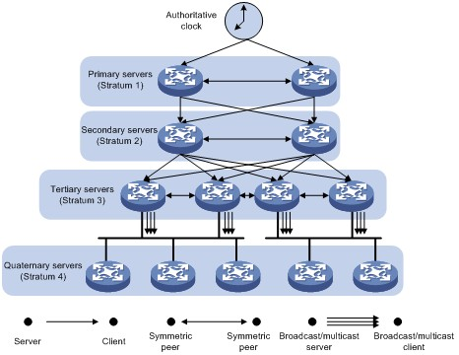
Protocolo NTP
Imagen original de: http://www.h3c.com/en/d_201609/952083_294551_0.htm
Sistemas Distribuidos

Slide 24
Protocolo NTP
La sincronización entre cada par de elementos de la jerarquía:
Modo multicast: Para redes LAN. Se transmite por la red a todos
los elementos de forma periódica. Baja precisión.
Modo de llamada a procedimiento: Similar al algoritmo de Cristian. Se promedia el retardo de transmisión. Mejor precisión.
Modo simétrico: Los dos elementos intercambian mensajes de sincronización que ajustan los relojes. Mayor precisión.
Los mensajes intercambiados entre dos servidores son datagramas UDP.
Sistemas Distribuidos

Slide 25
Relojes lógicos
Causalidad potencial
Relojes lógicos de Lamport
Vectores de relojes lógicos
Sistemas Distribuidos

Slide 26
Causalidad potencial
En ausencia de un reloj global la relación causa- efecto (precede a) es una posibilidad de ordenar eventos.
a → b «a precede a b» «a es una causa potencial de b»
Relación de causalidad potencial (Lamport)
e_{ij} = evento j en el proceso i
Si j < k entonces e_{ij} → e_{ik} (e_{ij} precede a e_{ik})
Si e_{i}=send(m) y e_{j}=receive(m), entonces e_{i} → e_{j}
La relación es transitiva.
Dos eventos son concurrentes (a || b) si no se puede deducir entre ellos una relación de causalidad potencial.
Sistemas Distribuidos

Slide 27





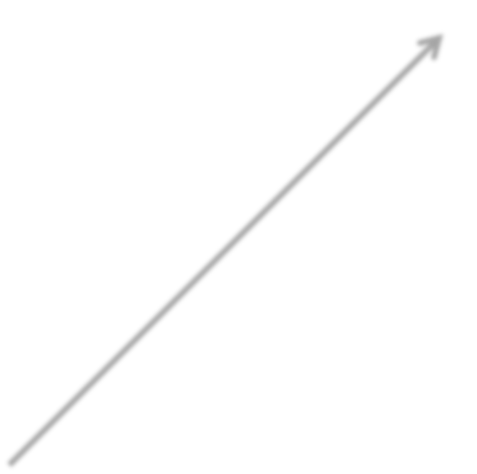





Ejemplo
a
b
c
d
P1
e
f
g
h
P2
P3
i
j
k
l
tiempo
Sistemas Distribuidos

Slide 28










Causalidad potencial
a
b c
d
P1
e
f
g
h
P2
P3
i
j
k
l
tiempo
a → b b → c
a → b
b → f
a → e
e → a
a → c
a → f
a || e
Sistemas Distribuidos

Slide 29
Relojes Lógicos (Lamport)
Lamport, en 1978:
Mecanismo para capturar numéricamente las relaciones de
precedencia
Útiles para ordenar eventos en ausencia de un reloj común
Lo denominó Reloj Lógico (Logical Clock)
Contador monotónicamente creciente por eventos y mensajes
Algoritmo de relojes lógicos de Lamport
Cada proceso P mantiene una variable entera LC_{P} (reloj lógico)
Inicializadas todas al mismo valor, típicamente 0
Cuando un proceso P genera un evento, LC_{P} = LC_{P} + 1
Cuando un proceso envía un mensaje incluye el valor de su reloj
Cuando un proceso Q recibe un mensaje m con un valor t:
LC_{Q} = max( LC_{Q}, t ) + 1
Sistemas Distribuidos

Slide 30




Relojes lógicos (Lamport)
1 2 4 6
P1
c
a b d
1 3 4 5
P2
e
f
g
h
1
2
3
5
6
P3
j
i k l m
Cuando un proceso P genera un evento, LC_{P} = LC_{P} + 1
Cuando un proceso envía un mensaje incluye el valor de su reloj
Cuando un proceso Q recibe un mensaje m con un valor t:
LC_{Q} = max( LC_{Q}, t ) + 1
Sistemas Distribuidos
29

Slide 31

Relojes lógicos
El algoritmo asegura:
Que si a → b entonces LC_{a} < LC_{b}
Pero LC_{a} < LC_{b} no implica a → b (pueden ser concurrentes)
1 2 4 6
P1
c
a b d
1 3 4 5
P2
e
f
g
h
1
2
3
5
6
P3
j
l m
LC_{a} < LC_{k}, 1 < 3, a →X k
i k
a → m, LC_{a} < LC_{m}, 1 < 6 ✓
Sistemas Distribuidos

Slide 32

Relojes lógicos
Relojes lógicos sólo representan una relación de orden parcial.
– Orden total entre eventos si se añade el número del procesador
1 2 4 6
P1
c
a b d
1 3 4 5
P2
e
f
g
h
1
2
3
5
6
P3
j
i k l m
Orden parcial: { a, e, i }, { b, j }, { f, k }, { c, g }, { h, l }, { d, m }
Orden total: a, e, i, b, j, f, k, c, g, h, l, d, m
Sistemas Distribuidos

Slide 33
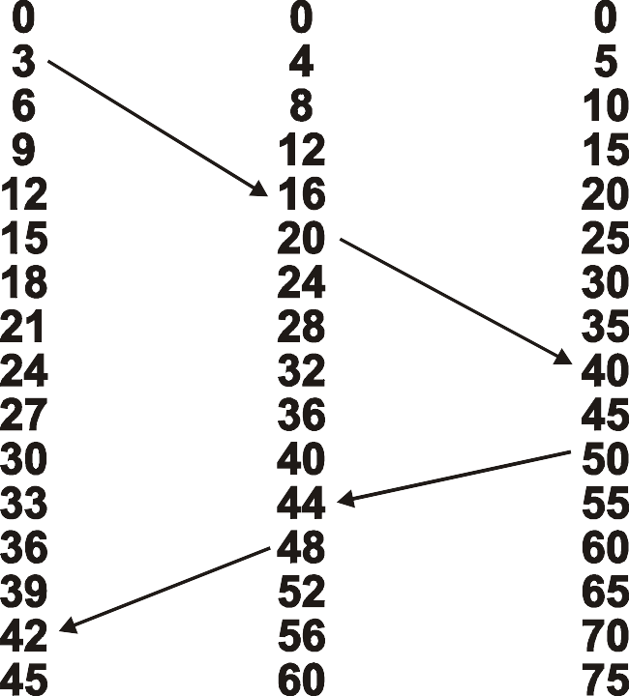
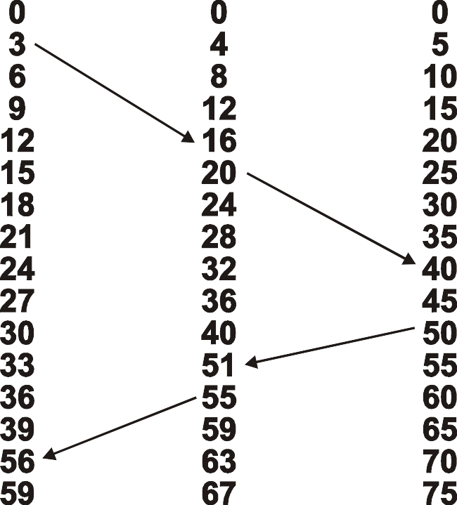
Relojes lógicos (Lamport)
No sincronizado Sincronizado
+1
+1
Sincronización
Sistemas Distribuidos

Slide 34
Vectores de relojes lógicos (Mattern y Fidge)
Mattern (1989) y Fidge (1991) independientemente propusieron una solución para evitar los casos en los que
LC_{a} < LC_{b} no implica a → b
Cada reloj es un array V de N elementos siendo N el número de procesadores (nodos) del sistema.
Inicialmente V_{i}[j]=0 para todo i,j
Cuando el proceso i genera un evento V_{i}[i]=V_{i}[i]+1
Cuando en el nodo i recibe un mensaje del nodo j con un vector
de tiempo t entonces:
para todo k: V_{i}[k]=max(V_{i}[k],t[k]) (operación de mezcla) y
• V_{i}[i]=V_{i}[i] + 1
Sincronización
Sistemas Distribuidos

Slide 35
Vectores de relojes lógicos (Mattern y Fidge)
(1,0,0) (2,0,0) (3,0,3) (4,4,3)
P1
c
a b d
(0,1,0) (2,2,0)
(2,3,0)
(2,4,0)
P2
e
f
g
h
(0,0,1) (0,0,2)
(0,0,3)
(2,3,4) (2,3,5)
P3
j
i k l m
Cuando el proceso i genera un evento V_{i}[i]=V_{i}[i]+1
Cuando en el nodo i se recibe un mensaje del nodo j con
un vector de tiempo t entonces:
para todo k: V_{i}[k]=max(V_{i}[k],t[k]) (operación de mezcla) y
• V_{i}[i]=V_{i}[i] + 1
Sincronización
Sistemas Distribuidos

Slide 36
Vectores de relojes lógicos (Mattern y Fidge)
Por medio de este mecanismo siempre es posible evaluar si dos marcas de tiempo tienen o no relación de precedencia.
a → b ⇔ V < V
a
b
V_{a} < V_{b} ⇔ V_{a} ≤ V_{b} V_{a} ≤ V_{b} ⇔ V_{a}[i] ≤ V_{b}[i], V_{a} = V_{b} ⇔ V_{a}[i] = V_{b}[i],
𝖠 V_{a} ≠ V_{b}
∀ i ∈ [1, … , N]
∀ i ∈ [1, … , N]
Por tanto mediante los vectores de relojes se puede establecer la precedencia o concurrencia de dos eventos
V_{a} < V_{b} ⇔ a → b V_{b} < V_{a} ⇔ b → a
( V_{a} < V_{b} ) 𝖠 ( V_{b} < V_{a} ) ⇔ a || b
Sistemas Distribuidos

Slide 37
Vectores de relojes lógicos (Mattern y Fidge)
(1,0,0) (2,0,0) (3,0,3) (4,4,3)
P1
c
a b d
(0,1,0) (2,2,0)
(2,3,0)
(2,4,0)
P2
e
f
g
h
(0,0,1) (0,0,2)
(0,0,3)
(2,3,4) (2,3,5)
P3
j
i k l m
¿ a, m ?
V_{a} < V_{m} ? → (1,0,0) < (2,3,5) ? → 1≤2 𝖠 0≤3 𝖠 0≤5 𝖠 NOT(1=2 𝖠 0=3 𝖠 0=5) ✓ → a → m
¿ c, m ?
V_{c} < V_{m} ? → (3,0,3) < (2,3,5) ? → 3≤2 𝖠 0≤3 𝖠 3≤5 𝖠 NOT(3=2 𝖠 0=3 𝖠 3=5) X _{→ c || m}
V_{m} < V_{c} ? → (2,3,5) < (3,0,3) ? →
Sincronización
2≤3 𝖠 3≤0 𝖠 5≤3 𝖠 NOT(2=3 𝖠 3=0 𝖠 5=3) X
Sistemas Distribuidos

Slide 38
Uso de los Relojes Lógicos
La utilización de relojes lógicos (Lamport, Vectoriales) se aplica a:
Mensajes periódicos de sincronización.
Campo adicional en los mensajes intercambiados
(piggybacked).
Por medio de relojes lógicos se pueden resolver:
Ordenación de eventos (factores de prioridad o equitatividad).
Detección de violaciones de causalidad.
Multicast causal (ordenación de mensajes).
Sincronización

Slide 39
Estados Globales
Diversos problemas en sistemas distribuidos necesitan poder
conocer el estado del sistema
Podemos definir:
EstadoGlobal = Estado(P1) U Estado(P2) U …. U Estado(Pn)
¿Es suficiente? Ejemplos:
Recolección de basura: Cuando un objeto deja de ser referenciado por
ningún elemento del sistema.
Detección de interbloqueos: Condiciones de espera cíclica en grafos de espera (wait-for graphs).
Detección de estados de terminación: El estado de actividad o espera no es suficiente para determinar la finalización de un proceso.
Sistemas Distribuidos

Slide 40
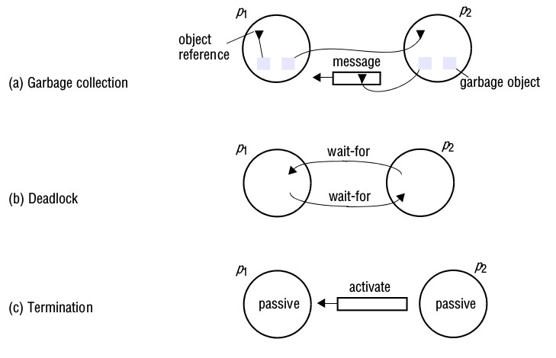
Estados Globales
Imagen original: George Coulouris, Jean Dollimore, Tim Kindberg, and Gordon Blair. 2011. Distributed Systems: Concepts and Design (5th. ed.). Addison-Wesley Publishing Company, USA.
Sistemas Distribuidos

Slide 41
Snapshots
El análisis de los estados globales de un sistema se realiza por medio de snapshots: Agregación del estado local de cada componente así como de los mensajes actualmente en transmisión.
Debido a la imposibilidad de determinar el estado global de todo el sistema en un mismo instante se define una propiedad de consistencia en la evaluación de dicho estado.
Sistemas Distribuidos

Slide 42



Cortes Consistentes
Corte no consistente Corte consistente
p₁ p₂ p₃ p₁ p₂ p₃
m₁ m₁
m₂
m₄ no se
ha enviado
m₂
m₃
m₃
m₄
m₄ ya ha llegado
m₄
m₅
m₅
Sistemas Distribuidos

Slide 43
Exclusión mutua distribuida

Slide 44
Exclusión Mutua
Mecanismo de coordinación entre varios procesos concurrentes a la hora de acceder a recursos/secciones compartidas.
Las soluciones definidas para estos problemas son:
Algoritmos centralizados.
Algoritmos distribuidos.
Algoritmos basados en marcas de tiempo.
Problemática:
No existen variables compartidas
Riesgo de interbloqueos
Riesgo de inanición
Sistemas Distribuidos

Slide 45
Exclusión Mutua
Funciones básicas de exclusión mutua:
enter(): Acceso a la región critica (bloqueo).
operations(): Manipulación de los recursos compartidos.
exit(): Liberación del recurso (despierta a procesos en
espera).
Propiedades/requisitos:
Seguridad: Como máximo un proceso puede estar ejecutado en
la sección crítica a la vez.
Vivacidad: Eventualmente se producen entradas y salidas en la
sección crítica.
Ordenación: Los procesadores acceden a la región crítica en base a unos criterios de ordenación (causalidad temporal/Lamport).
Sistemas Distribuidos

Slide 46
Exclusión Mutua
La evaluación de los algoritmos de exclusión mutua se evalúa en base a los siguientes factores:
Ancho de banda consumido: Proporcional al número de
mensajes de entrada y salida.
Retardo del cliente: En la ejecución de cada una de las
operaciones enter()y en cada operación exit().
Efecto sobre el throughput del sistema: Se mide mediante el retardo de sincronización entre clientes.
Tolerancia a fallos: Comportamiento del algoritmo ante diferentes modalidades de fallo.
Sistemas Distribuidos

Slide 47

















Exclusión mutua “centralizado”
Algoritmo centralizado:
Los clientes solicitan el acceso a un elemento de control que gestiona la cola de peticiones pendientes.
Tres mensajes: enter, exit y OK .
No cumple necesariamente la propiedad de ordenación.
0
1 2
0 1 2 0 1
2
enter
enter
exit
OK
OK
No hay respuesta
(bloquea al cliente)
C
C
C
Cola de Espera
1
Cola de Espera
1 2
Cola de Espera
1 2
Sistemas Distribuidos

Slide 48
Exclusión mutua “centralizado”
Rendimiento:
Ancho de banda:
El acceso al recurso implica dos mensajes (aunque el recurso esté libre).
Retardo del cliente:
enter(): El retardo de transmisión de los dos mensajes.
exit(): Con comunicación asíncrona no implica retraso en cliente.
Throughput del sistema:
La finalización de un acceso a la región critica implica un mensaje de
salida y un OK al siguiente proceso en espera.
Tolerancia a fallos:
La caída del elemento de control es crítica (alg. de elección).
La caída de los clientes o la perdida de mensajes se puede solucionar por medio de temporizadores.

Slide 49










Exclusión Mutua Distribuida
Algoritmos distribuido de paso de testigo:
Se distribuyen los elementos en un anillo lógico.
Se circula un token que permite el acceso a la región critica.
El token se libera al abandonar la región.
No cumple la propiedad de ordenación
token

Slide 50
Exclusión Mutua Distribuida
Rendimiento:
Ancho de banda:
El algoritmo consume ancho banda de forma continua.
Retardo del cliente:
La entrada en la sección critica requiere de 0 a N mensajes.
La salida sólo implica un mensaje.
Throughput del sistema:
La entrada del siguiente proceso tras la salida del que ocupa la
región critica implica de 1 a N mensajes.
Tolerancia a fallos:
Perdida del token: Detección y regeneración
Caída de un elemento del anillo: Reconfiguración del anillo.

Slide 51
Exclusión mutua distribuida con relojes lógicos
Algoritmo de Ricart-Agrawala
Un proceso que quiere entrar en sección crítica (SC) envía mensaje de solicitud a todos los procesos.
Cuando un proceso recibe un mensaje
Si receptor no está en SC ni quiere entrar envía OK al emisor
Si receptor ya está en SC no responde
Si receptor desea entrar, mira marca de tiempo del mensaje:
Si menor que marca tiempo de su mensaje de solicitud: envía OK.
En caso contrario será él el que entre.
Cuando un proceso recibe todos (N-1) los mensajes puede entrar.
Garantiza todas las propiedades incluida ordenación
Sincronización
Sistemas Distribuidos
50

Slide 52











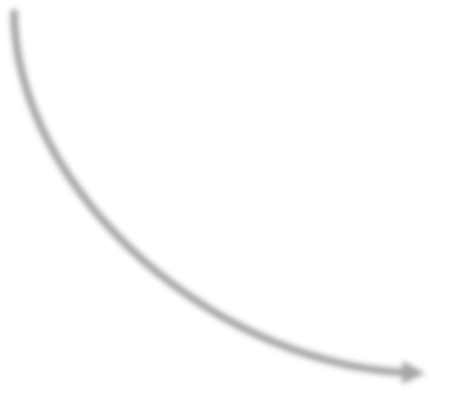
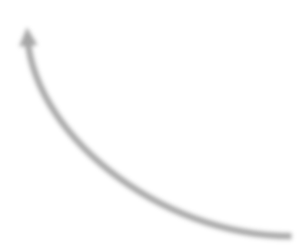
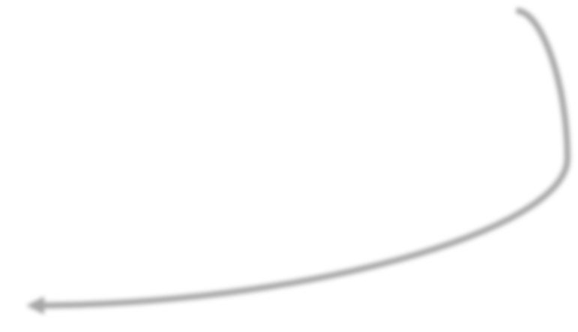







Exclusión Mutua con Relojes Lógicos
23
enter()
1
23
2
OK
21
23
enter()
21 enter()
enter()
3
21
OK
Los procesos 1 y 3 quieren acceder a la sección crítica.
Los relojes lógicos son respectivamente 23 y 21.
¿Quién accede? ¿Qué mensajes se necesitan?

Slide 53
Exclusión Mutua con Relojes Lógicos
Rendimiento:
Ancho de banda:
El protocolo consume 2(N-1) mensajes. N-1 para la petición y N-1
respuestas. Si existen comunicación multicast sólo N mensajes.
Retardo del cliente:
La entrada en la sección critica requiere de N-1 mensajes.
La salida no implica ningún mensaje.
Throughput del sistema:
Si dos procesos compiten por el acceso a la sección critica ambos habrán recibido N-2 respuestas. El de menor reloj tendrá la respuesta del otro. Al salir éste el siguiente se indicará con sólo 1 mensaje.
Tolerancia a fallos:
Retardo de respuesta elevado o perdida de mensajes: Se reduce por
medio de mensajes NO-OK (asentimientos negativos).

Slide 54
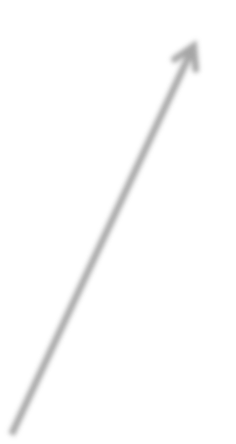
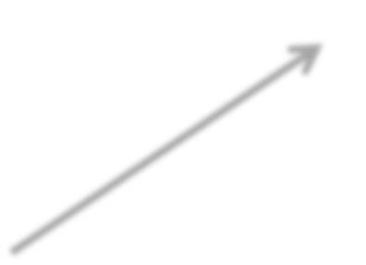





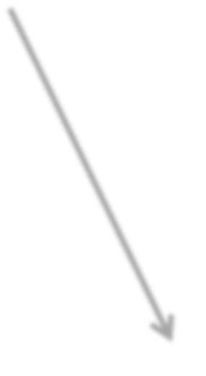



Exclusión Mutua con Relojes Lógicos
Ejemplo de acceso a dos secciones críticas sin colisiones
1 OK
2 OKs
P1
S₁
LCK(S₁)
OK(S₁)
OK(S₂)
P2
OK(S₁)
LCK(S₁)
LCK(S₂)
LCK(S₂)
OK(S₂)
P3
S₂
1 OK
2 OKs
Sistemas Distribuidos

Slide 55






Exclusión Mutua con Relojes Lógicos
Ejemplo de acceso a una sección crítica con colisiones
1 OK 2 OKs
P1
S
1
LCK(S₁)
OK(S₁)
LCK(S₁)
OK(S₁)
P2
LCK(S₁)
OK(S₁)
LCK(S₁)
OK(S₁)
P3
S₁
1 OK
2 OKs
Sistemas Distribuidos

Slide 56


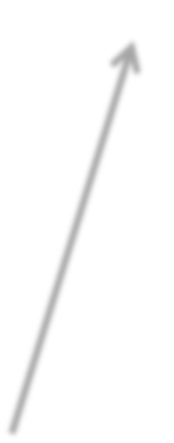





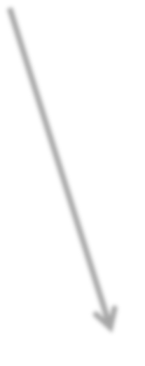
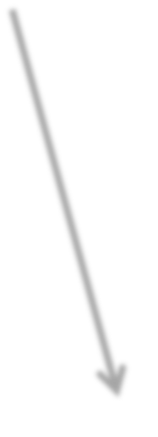

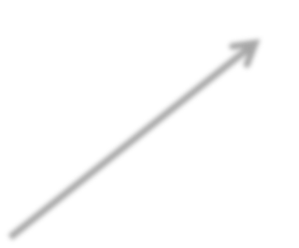






Exclusión Mutua con Relojes Lógicos
Ejemplo de acceso a una sección crítica con colisiones que se resuelven con relojes lógicos
¿3 < 5? X
(no envía OK) 6
1 OK
2 OKs
P1
1
2 3
10
LCK(S ,3)
S
1
E
1
8
9
MSG
LCK(S₁,3)
LCK(S₁,5)
OK(S₁)
8 9
OK(S₁)
OK(S₁)
P2
5
7
6
LCK(S₁,5)
OK(S₁)
MSG
P3
1
10
S₁
E
3 4
5
6 7
¿5 < 3? ✓
(envía OK)
1 OK
11
2 OKs
Sistemas Distribuidos

Slide 57


Exclusión mutua distribuida con vectores de relojes lógicos
Ejemplo de acceso a una sección crítica con colisiones que se resuelven
con vectores de relojes lógicos
¿(3,0,0) < (2,0,4)? X
P3 < P1 X
(no envía OK)
1 OK
(5,3,4)
2 OKs
(6,3,4)
P1
(1,0,0)
(2,0,0)
(3,0,0)
(4,0,4)
(7,3,4)
LCK(S )
S
1
E
1
MSG
LCK(S₁)
LCK(S₁)
OK(S₁)
(3,3,3)
OK(S₁)
OK(S₁)
P2
(2,1,3)
(3,5,4)
(3,2,3)
(3,4,4)
LCK(S₁)
OK(S₁)
MSG
P3
E
S₁
(0,0,1)
(2,0,2) (2,0,3) (2,0,4)
(3,0,5)(3,0,6)
(3,5,7)
1 OK
(7,5,8)
2 OKs
¿(2,0,4) < (3,0,0)? X
P1 < P3 ✓
(envía OK)
Sistemas Distribuidos

Slide 58
Algoritmos de Votación
Algoritmo de Maekawa: Algoritmos de votación.
Análogo al algoritmo de relojes lógicos pero reduce el número de mensajes:
El procesador elegido es aquel que obtiene la mitad más 1
votos.
Cada procesador es consultado sobre la elección emitiendo un
voto.
Para reducir el número de mensajes cada uno de los procesadores que intentan acceder a la sección critica tiene un distrito (S_{i}), tal que:
S_{i} ∩S_{j}≠∅ para todo 1≤i,j≤N
De esta forma sólo se necesitan √N mensajes.

Slide 59












Algoritmos de Votación
Ejemplo para 6 procesos:
S₁
S
2
S_{i} ∩S_{j}≠∅
para todo 1≤i,j≤3
P2
P3
P4
P1
P5
P6
S₃

Slide 60

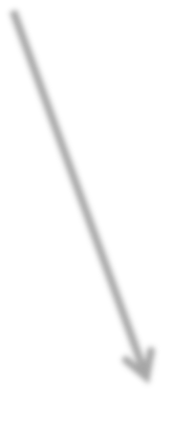




Ejemplo de exclusión mutua con alg. votación
5 procesos en 2 distritos. S1={P1,P2,P3} S2={P3,P4,P5}
P1
V=0
L
P2
V=0
P3
V=0
L
P4
V=0
P5
V=0
Sistemas Distribuidos
60

Slide 61

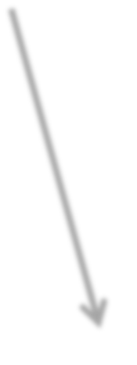







Ejemplo de exclusión mutua con alg. votación
5 procesos en 2 distritos. S1={P1,P2,P3} S2={P3,P4,P5}
P1
V=0
L
SC
OK
OK
U
U
P2
V=0
V=1
V=0
P3
V=0
V=1
V=1
V=0
V=0
OK
U
L
P4
V=0
SC
OK
U
P5
V=0
V=1
V=0
¡No puede volver a votar!
Sistemas Distribuidos
61

Slide 62
Algoritmos de consenso

Slide 63
Algoritmos de Elección
Son algoritmos diseñados para problemas en los cuales uno de los procesos ha de realizar una tarea especial:
– Elección de un coordinador.
Estos mecanismos se activan también cuando el coordinador ha fallado.
Objetivo: Elección única

Slide 64
Algoritmo del Matón
Objetivo
Elige al procesador “vivo” con un ID mayor
Proceso ve que el coordinador no responde. Inicia una elección:
Envía mensaje de ELECCIÓN a procesos con ID mayor
Si ninguno responde: Se hace nuevo coordinador
Manda mensajes COORDINADOR a procesadores con ID menor
Si alguno responde con mensaje OK abandona la elección
Si procesador recibe ELECCIÓN:
Si tiene ID menor, entonces responde OK e inicia elección (si todavía no lo había hecho).

Slide 65



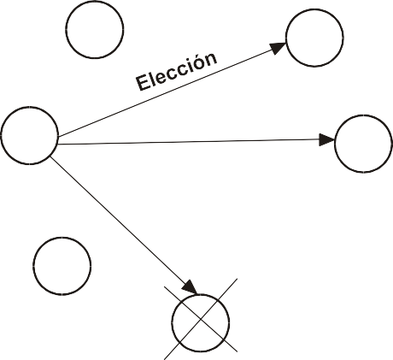



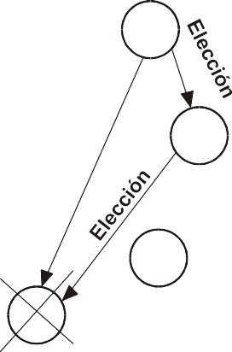









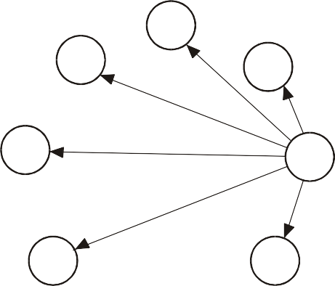








Algoritmo del Matón
1
1
1
2
2
2
5 5
5
4
Elección
6
4
OK
6
4
6
Elección
0
Elección
3
0
3
0
3
7
7
7
1
1
2
5
2
5
OK
Coordinador
4
6
4
6
Coordinador
0
3
0
3
7 7
Imagen original: http://www.csci.csusb.edu/tongyu/courses/cs461/notes/dmex.php

Slide 66
Algoritmos en Anillo
Sobre un anillo lógico de procesos se emite un mensaje de elección.
Si un proceso recibe el mensaje:
Si el ID del mensaje es menor que el suyo, lo retransmite con el suyo.
Si es mayor lo retransmite como tal.
Si es igual, entonces no retransmite y es el coordinador.

Slide 67
Algoritmo de Invitación
Problemática de los algoritmos anteriores:
Se basan en timeouts: Retrasos de transmisión pueden
causar la elección de múltiples lideres.
La perdida de conexión entre dos grupos de procesadores
puede aislar permanentemente los procesadores.
Algoritmo de Invitación, característica:
Definición de grupos de procesadores con líder único.
Detección y agregación de grupos.
Reconocimiento por parte del líder de los miembros del grupo.
Garcia-Molina, “Elections in a Distributed Computing System”
http://ieeexplore.ieee.org/xpl/articleDetails.jsp?arnumber=1675885

Slide 68
Algoritmo de Invitación
L ₂
L
Pasos:
Si un procesador detecta la perdida del líder, entonces se declara líder y forma su propio grupo.
Periódicamente el líder de cada grupo busca otros líderes de otros grupos.
Dos grupos se unen por medio de mensajes de aceptación:
Como respuesta a mensajes de invitación.
De forma explícita.
invitation
3
L ₁
5
invitation
4
L ₂
L
3
invitation
5
invitation
4
accept
L ₁
accept
L ₂
[1] accept
L
3
L ₁
5
[2] invitation
4

Slide 69
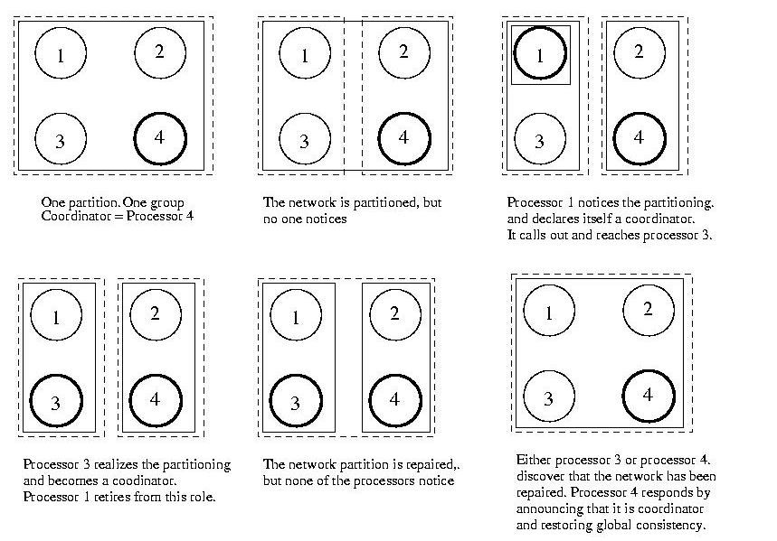
Algoritmo de Invitación
Imagen original: https://cseweb.ucsd.edu/classes/sp16/cse291-e/applications/ln/lecture6.html

Slide 70
Problemas de Consenso
Presentes en tareas en las cuales varios procesos deben ponerse de acuerdo en un valor u operación a realizar.
Problema de consenso general: Los procesos intercambian candidatos y cada elemento elige el mayoritario. Debe ser común.
Consistencia interactiva: Cada proceso aplica un valor diferente y se debe identificar el vector de valores usado por cada proceso.
Problema de los generales bizantinos: Por ejemplo, ¿Qué pasa si un
proceso transmite valores diferentes a distintos procesos?
Los procesos del sistema pueden encontrase en dos estados:
Correcto: estado válido.
Incorrecto: procesador caído o funcionando anómalamente.

Slide 71
















Problema de Consenso General
Condiciones:
Terminación: Cada proceso correcto fija un valor.
Acuerdo: El valor decidido es igual para todos los procesos correctos.
Integridad: Si todos los procesos correctos eligen el mismo valor entonces dicho valor será el válido.
V=3
p₂
p₂
p₁
p₁
D=3
Algoritmo de Consenso
Algoritmo de Consenso
D=3
V=3
V=2
p₄
p₄
p
3
p₃
V=5
Proceso Caído
D=3

Slide 72












Consistencia Interactiva
Condiciones:
Terminación: Cada proceso correcto fija un vector valores.
Acuerdo: El vector decidido es igual para todos los procesos
correctos
Integridad: La posición i-esima del vector se corresponde con el valor
propuesto por el proceso p_{i}
p₁
V=3
p₂
p₂
p₁
D=(3,3,5,2)
Algoritmo de
Consistencia
Algoritmo de
Consistencia
D =(3,3,5,2)
V=3
V=2
p₄
p₄
p
3
p
3
V=5
Proceso Caído
D =(3,3,5,2)

Slide 73
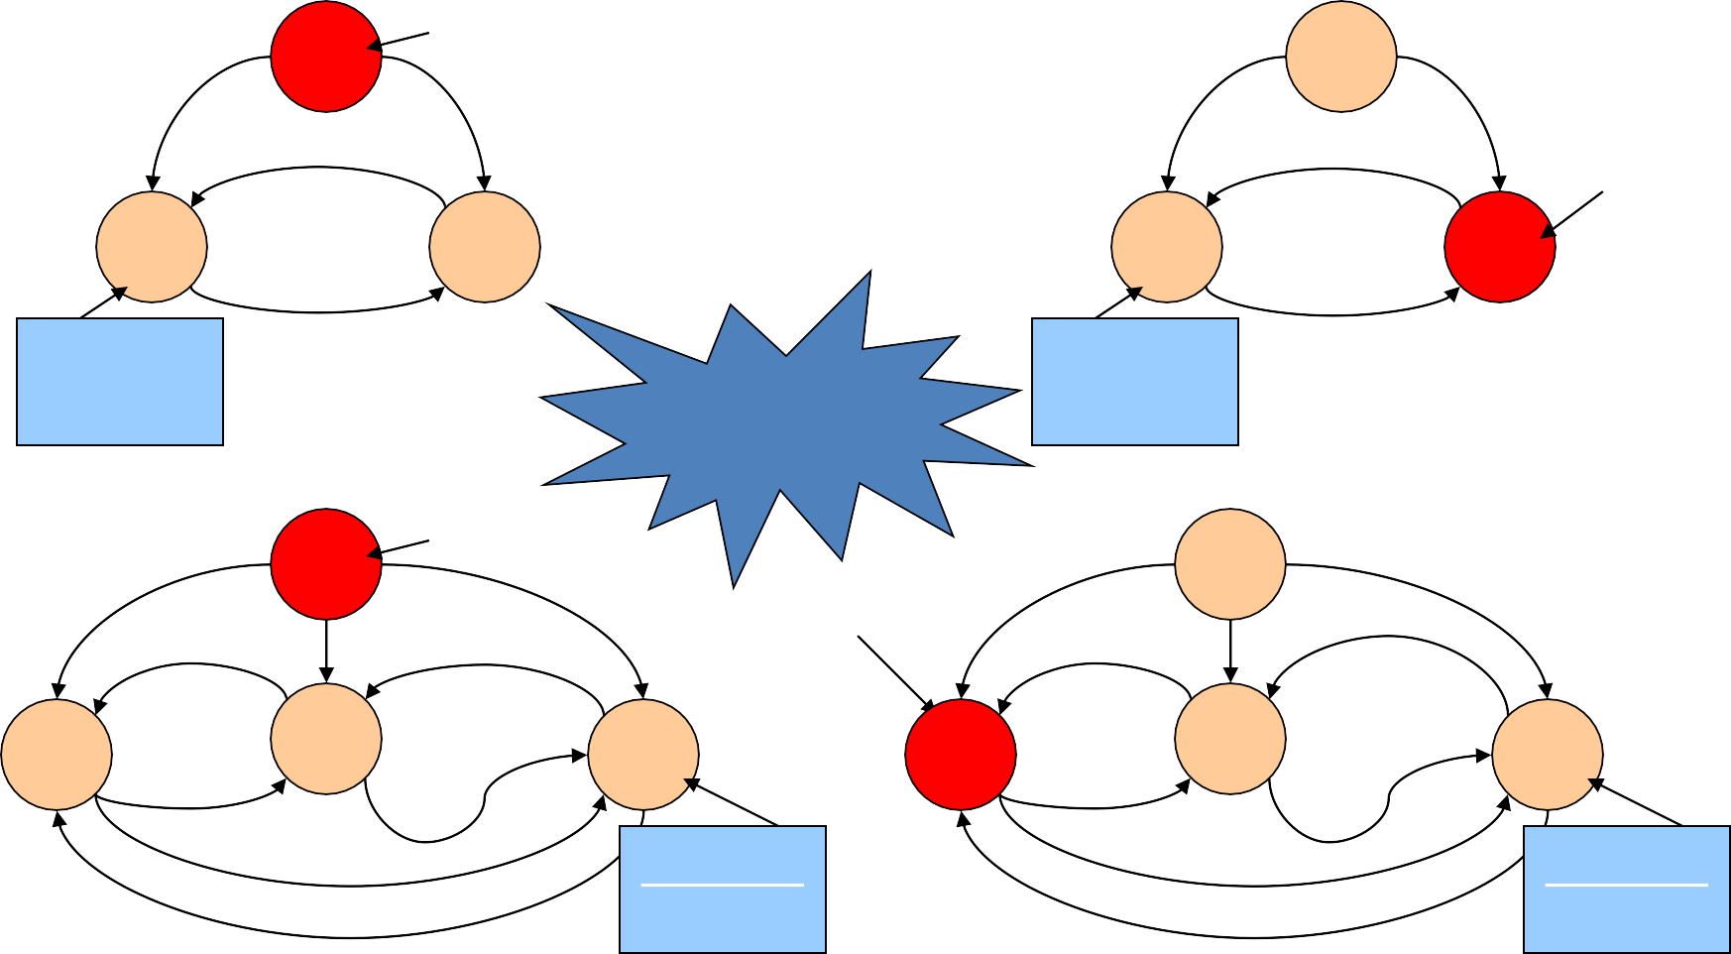
Generales Bizantinos
Error bizantino: Un proceso genera valores de forma arbitraria.
TRAIDOR
C C
ataque retirada ataque
ataque
TRAIDOR
L
retirada
retirada
L
ataque=1
retirada=1
L
L
ataque
ataque
ataque=1
retirada=1
G≤3T
ataque
ataque
TRAIDOR
ataque
ataque
C
retirada retirada
C
ataque
ataque ataque
ataque
TRAIDOR
L
L
L
ataque=2 retirada=1
L
L
L
ataque=2 retirada=1
ataque
ataque
ataque
ataque
ataque
retirada
retirada
ataque

Slide 74
Transacciones concurrentes

Slide 75
Transacciones
Conjuntos de operaciones englobadas dentro de un bloque cuya ejecución es completa.
Cumplen las propiedades ACID:
Atomicity (Atomicidad): La transacción se realiza completa o no
se realiza nada.
Consistency (Consistencia): Los estados anterior y posterior a la
transacción son estados estables (consistentes).
Isolation (Aislamiento): Los estados intermedios de la
transacción son sólo visibles dentro de la propia transacción.
Durability (Durabilidad): Las modificaciones realizadas por una
transacción completada se mantienen.

Slide 76
Transacciones
La gestión de transacciones admite tres operaciones:
beginTransaction(): Comienza un bloque de
operaciones que corresponden a una transacción.
endTransaction(): Concluye el bloque de operaciones que conforman la transacción. Todas las operaciones se completan.
abortTransaction(): En cualquier punto se aborta la transacción y se regresa al estado anterior al comienzo de transacción.
Otra condición para abortar la transacción es debido a errores.

Slide 77
Transacciones Concurrentes
Se dispone de tres cuentas corrientes A, B y C con
saldos €100, €200 y €300 respectivamente.
Las operaciones sobre una cuenta son:
balance=A.getBalance(): Obtener el saldo.
A.setBalance(balance): Modificar el saldo.
A.withdraw(amount): Retirar una cierta cantidad.
A.deposit(amount): Deposita una cierta cantidad.

Slide 78
Transacciones Concurrentes
Actualización perdida:
bal=B.getBalance() B.setBalance(bal*1.1) A.withdraw(bal*0.1)
bal=B.getBalance() → €200
bal=B.getBalance() B.setBalance(bal*1.1) C.withdraw(bal*0.1)
bal=B.getBalance() → €200
B.setBalance(bal*1.1) → €220
B.setBalance(bal*1.1) → €220
A.withdraw(bal*0.1) → €80
C.withdraw(bal*0.1) → €280

Slide 79
Transacciones Concurrentes
Recuperaciones inconsistentes:
A.withdraw(100) <suma de saldos>
B.deposit(100)
A.withdraw(100) → €0
tot=A.getBalance() → €0 tot+=B.getBalance() → €300 tot+=C.getBalance() → €500
B.deposit(100) → €400

Slide 80
Transacciones Concurrentes
La problemática de las transacciones concurrentes se debe a:
Operaciones de lectura y escritura simultánea.
Varias operaciones de escritura simultánea.
La alternativa es la reordenación de las operaciones a lo que se denominan operaciones secuenciales equivalentes.
Los métodos de resolución aplicados son:
Cerrojos (Locks): Aplicados sobre los objetos afectados.
Control de concurrencia optimista: Las acciones se realizan sin verificación hasta que se llega a un commit.
Ordenación en base a marcas de tiempo.

Slide 81
Cerrojos
Cada objeto compartido por dos procesos concurrentes tiene asociado un cerrojo.
El cerrojo se cierra al comenzar el uso del objeto.
El cerrojo se libera al concluir la operación.
El uso de cerrojos puede ser definido a diferentes niveles del objeto a controlar (niveles de granularidad).
Modelos de cerrojo:
Lectura
Escritura
Los cerrojos son susceptibles de sufrir interbloqueos.

Slide 82
Cerrojos
Actualización perdida:
bal=B.getBalance() B.setBalance(bal*1.1)
bal=B.getBalance() B.setBalance(bal*1.1)
bal=B.getBalance()→€200
Lb
bal=B.getBalance()→€200
Lb
lock
• •
• •
B.setBalance(bal*1.1)→€220 Lb • •
unlock
lock
wait
bal=B.getBalance()→€200
Lb
B.setBalance(bal*1.1)→€220

Slide 83
Interbloqueos
Un interbloqueo se produce cuando varios procesos compiten por cerrojos de forma cíclica:
– Detección de interbloqueos: Grafos de espera.
A
T
U
B
Prevención de interbloqueos: Cierre de todos los cerrojos de
una transacción antes de comenzar (Poco eficiente).
Resolución de interbloqueos: Lo más habitual es por medio de
Timeouts y abortando la transacción propietaria del cerrojo.

Slide 84
Control de Concurrencia Optimista
Muy pocas operaciones concurrentes tiene conflictos entre sí.
División de una operación en:
Fase de trabajo: Los objetos usados por la transacción pueden ser copiados en “valores tentativos”. Una lectura toma este valor si existe sino el último valor validado. Las escrituras se realizan siempre sobre los “valores tentativos”.
Fase de validación: Al cerrar la transacción se verifica colisiones
con otras transacciones.
Fase de actualización: Los “valores tentativos” son copiados como
valores validados.

Slide 85

Control de Concurrencia Optimista
Trabajo Validación Actualización
T₁
T₂
T₃
T₄
Validación:
Validación hacia atrás: Se anula una transacción si otra
transacción activa escribe un valor que ésta lee.
Validación hacia delante: Todos los procesos de escritura
realizados anulan a las transacciones que los leían.
Problemática:
Si la fase de validación falla la transacción se aborta y se reinicia. Puede causar inanición.

